Slide 1
Презентація на тему: «Планетарна туманність» учениці 11 – А класу Зарудної Оксани

Slide 2
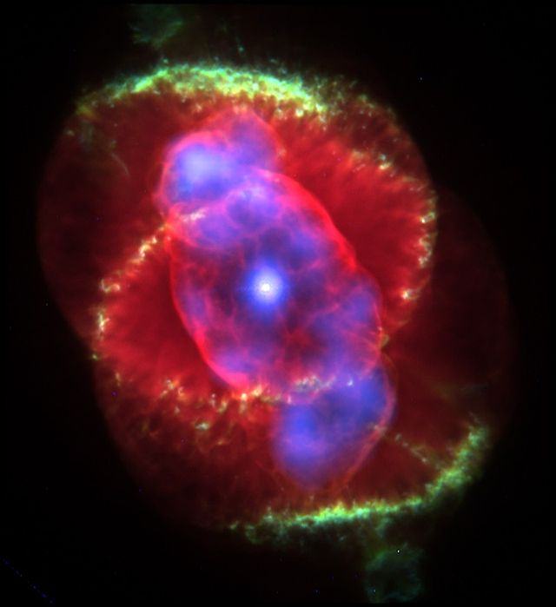
Планета́рна тума́нність — астрономічний об'єкт, що складається з іонізованої газової оболонки й центральної зорі — гарячого білого карлика, що збуджує світіння туманності. Планетарні туманності утворюються внаслідок скидання зовнішніх шарів (оболонок) червоних гігантів масою 2,5—8 M — на завершальній стадії їхньої еволюції. Планетарна туманність — швидкоплинне явище (за астрономічними мірками), що триває лише кілька десятків тисяч років (тоді як зоря існує мільярди років). У Чумацькому Шляху виявлено близько 1500 планетарних туманностей.

Slide 3
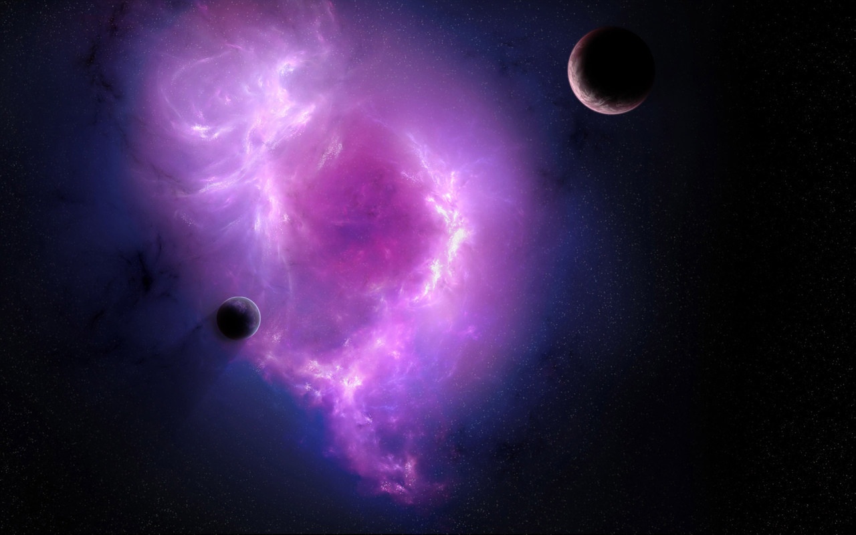
Процес утворення планетарних туманностей, разом зі спалахами наднових, відіграє важливу роль в хімічній еволюції галактик, викидаючи в міжзоряний простір речовину, збагачену важкими елементами — продуктами зоряного нуклеосинтезу

Slide 4
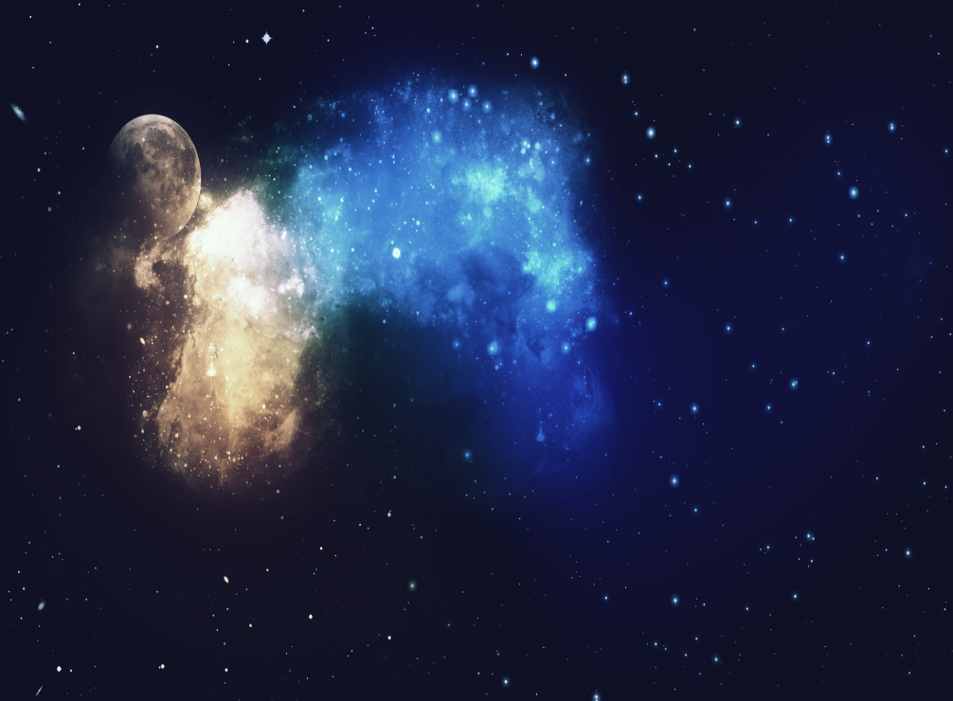
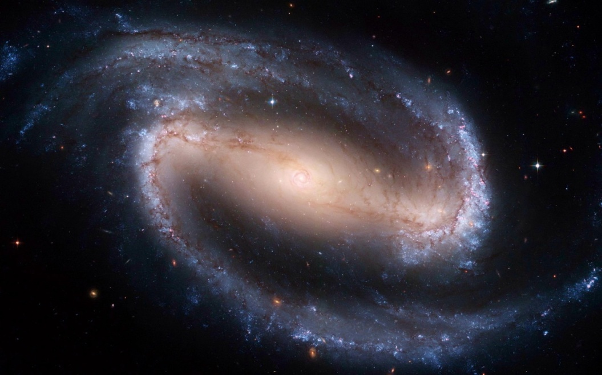
Останніми роками за допомогою знімків, отриманих космічнимтелескопом Габбл, вдалося з'ясувати, що багато планетарних туманностей мають дуже складну й своєрідну структуру. Попри те, що приблизно п'ята частина з них має кулясту форму, більшість не має ніякої симетрії.
Механізми, завдяки яким утворюється таке розмаїття форм, остаточно не з'ясовано. Вважається, що велику роль у цьому можуть грати взаємодія зоряного вітру у подвійних зорях, магнітного поля і міжзоряного середовища.

Slide 5
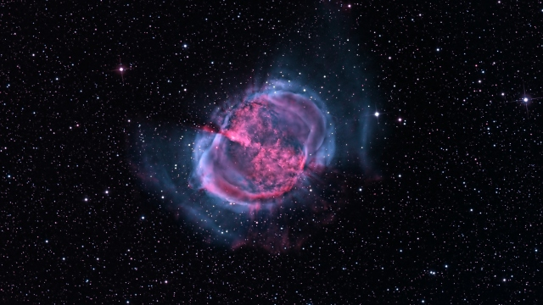
Планетарні туманності є здебільшого тьмяними об'єктами і, зазвичай, не видні неозброєним оком. Першою відкритою планетарною туманністю була туманність Гантель у сузір'ї Лисички: Шарль Месс'є, що шукав комети, під час складання свого каталогу туманностей (нерухомих об'єктів, схожих на комети)1764 року заніс її до каталогу під номером M27.
У 1784 р. Вільям Гершель, першовідкривач Урану, під час складання свого каталогу виділив їх в окремий клас туманностей (class IV nebulae)^{[1]} і запропонував для них термін «планетарна туманність» через їхню видиму схожість з диском планети Уран.
Незвичність природи планетарних туманностей виявилася в середині XIX століття, із початком застосування в спостереженнях методу спектроскопії. Вільям Гаґґінс став першим астрономом, що отримав спектри планетарних туманностей, — об'єктів, що виділялися своєю незвичністю

Slide 6
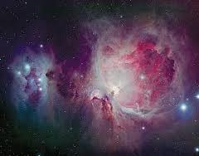
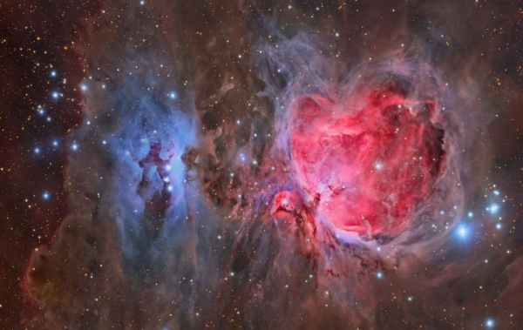
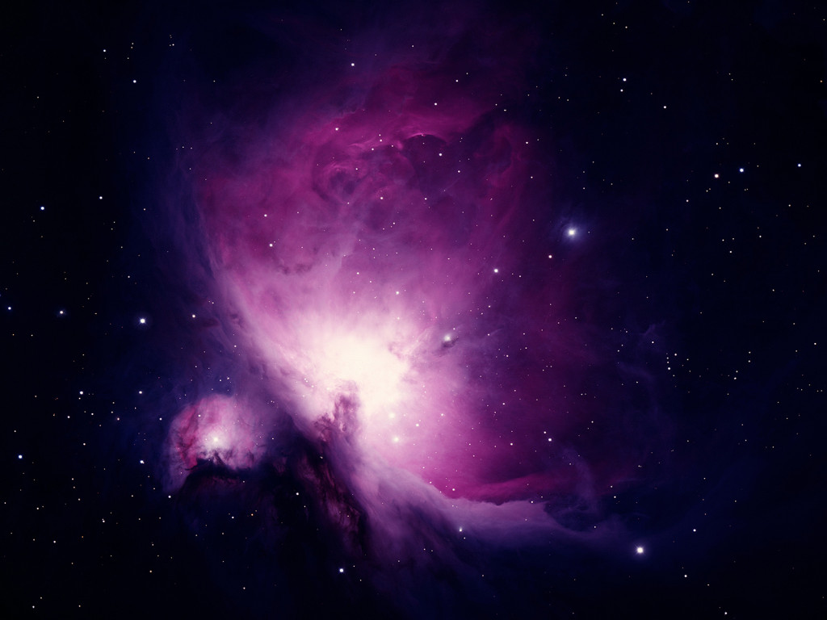

Slide 7
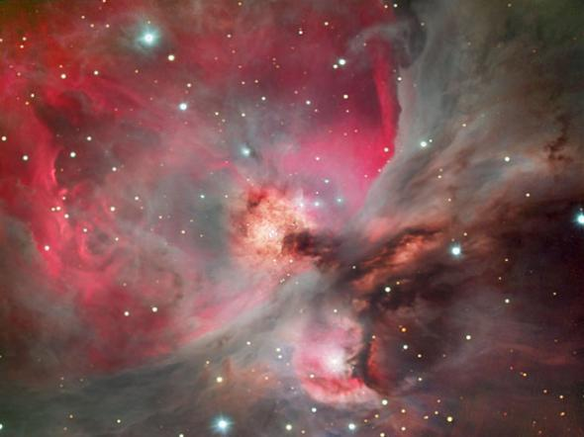
Планетарні туманності є завершальним етапом еволюції для багатьох зір. Наше Сонце є зорею середнього розміру, лише небагато зір перевершують його за масою. Зорі з масою у декілька разів більше сонячної на завершальному етапі існування вибухають як наднові. Зорі проміжної й малої маси в кінці еволюційного шляху створюють планетарні туманності.

Slide 8
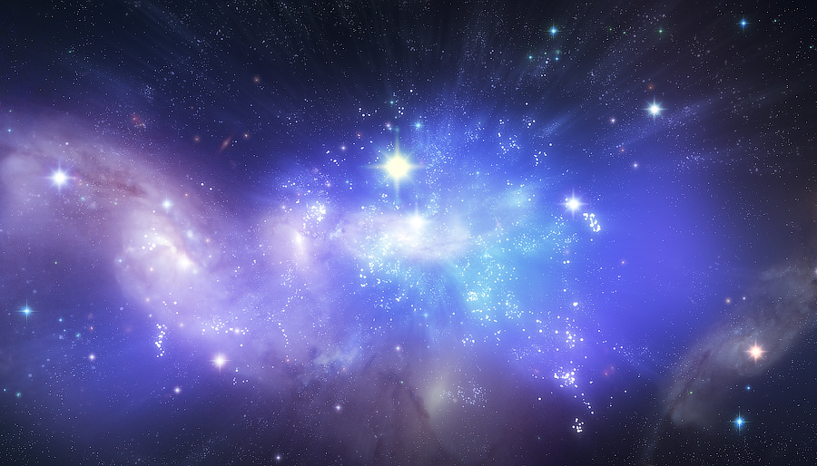
Типова зоря масою близько сонячної світить упродовж більшої частини свого існування завдяки реакціям термоядерного синтезу гелію з водню в її ядрі^{[прим. 2]}. Енергія, що вивільняється в цих реакціях, підтримує високу температуру й тиск у надрах зорі й утримує її від колапсу під дією власного тяжіння, роблячи її тим самим стабільною.

Slide 9
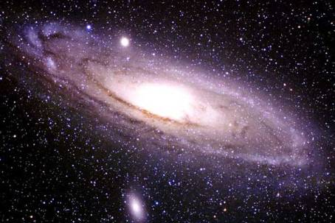
Типова планетарна туманність має середній розмір один світловий рік і складається з сильно розрідженого газу щільністю близько 1000 частинок на см³, що значно менше в порівнянні, наприклад, зі щільністю атмосфери Землі, але приблизно в 10-100 разів більше, ніж щільність міжпланетного простору на відстані орбіти Землі від Сонця. Молоді планетарні туманності мають найбільшу щільність, що іноді досягає 10⁶ частинок на см³. У міру старіння туманностей їхнє розширення приводить до зменшення щільності.

Slide 10
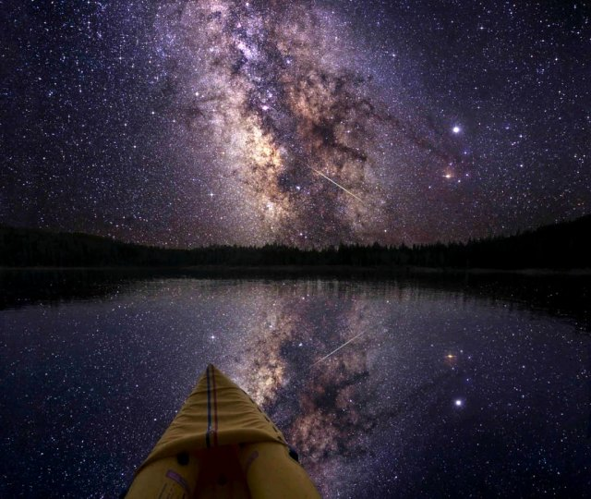
У нашій Галактиці, що складається з 200 мільярдів зір, відомо 1500 планетарних туманностей. Коротка тривалість їх існування, у порівнянні з зоряною, є причиною їхньої малої кількості. В основному, всі вони лежать в площині Чумацького Шляху, переважно зосереджуються поблизу центра галактики, і практично не спостерігаються взоряних скупченнях. Використання ПЗС-матриць замість фотоплівки в астрономічних дослідженнях дозволило значно розширити список відомих планетарних туманностей

Slide 11
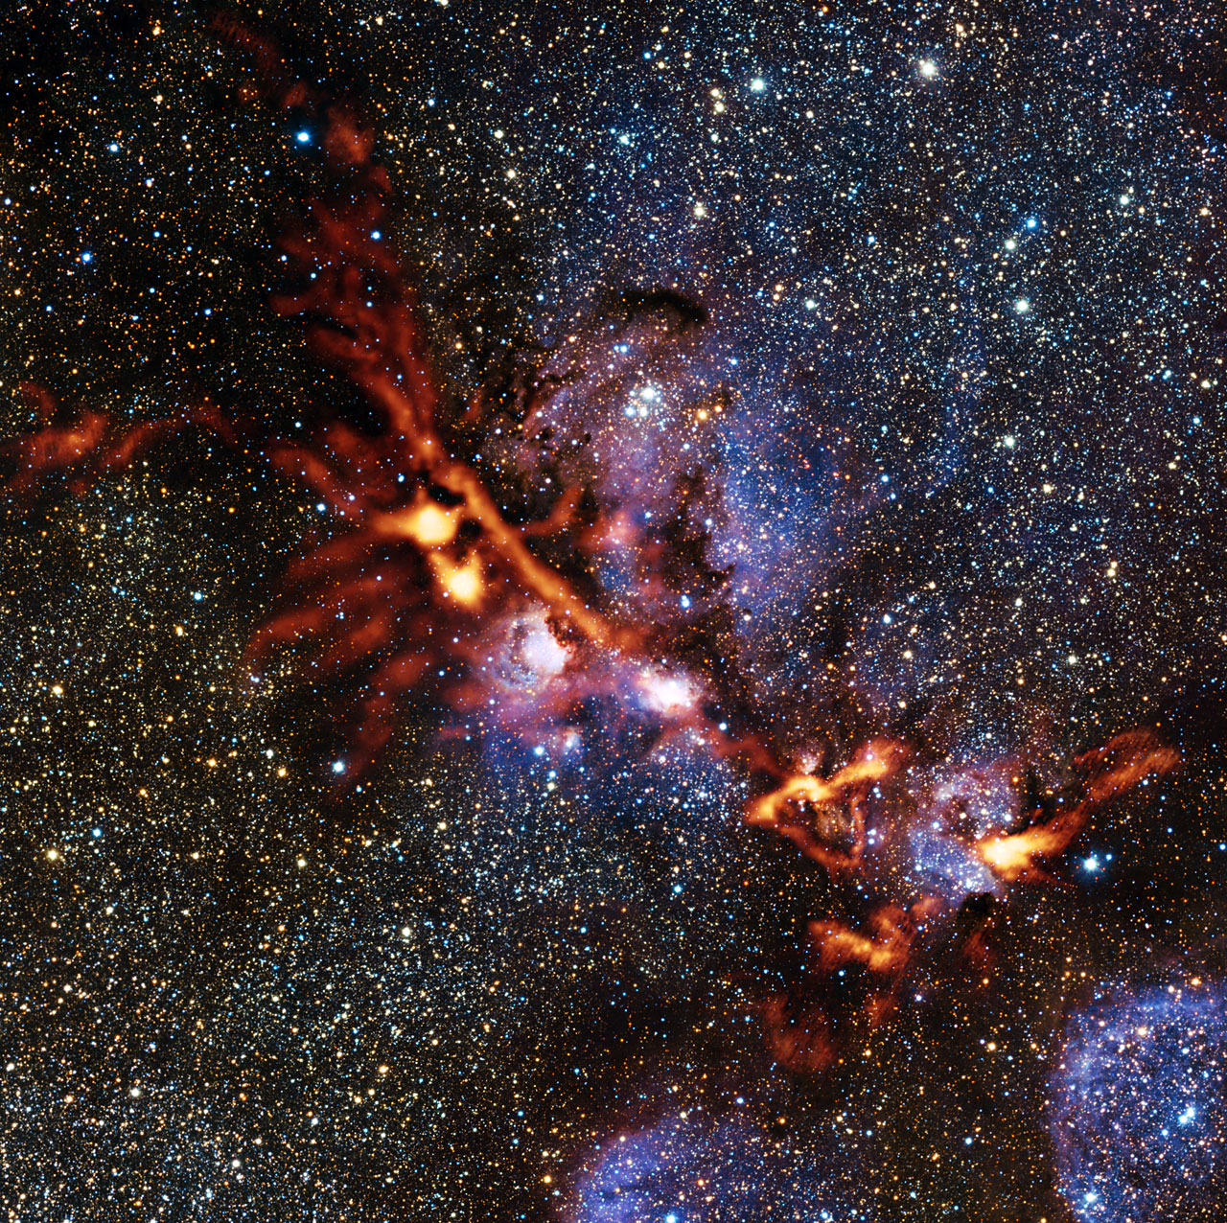
Одна з проблем у вивченні планетарних туманностей — точне визначення відстані до них. Для деяких довколишніх планетарних туманностей можливо обчислити відстань, використовуючи виміри паралаксу розширення: знімки з високою роздільною здатністю, отримані за декілька років, показують розширення туманності перпендикулярно до променя зору, а спектроскопічний аналіз доплерівського зсуву дає змогу обчислити швидкість розширення вздовж променя зору.

Slide 12
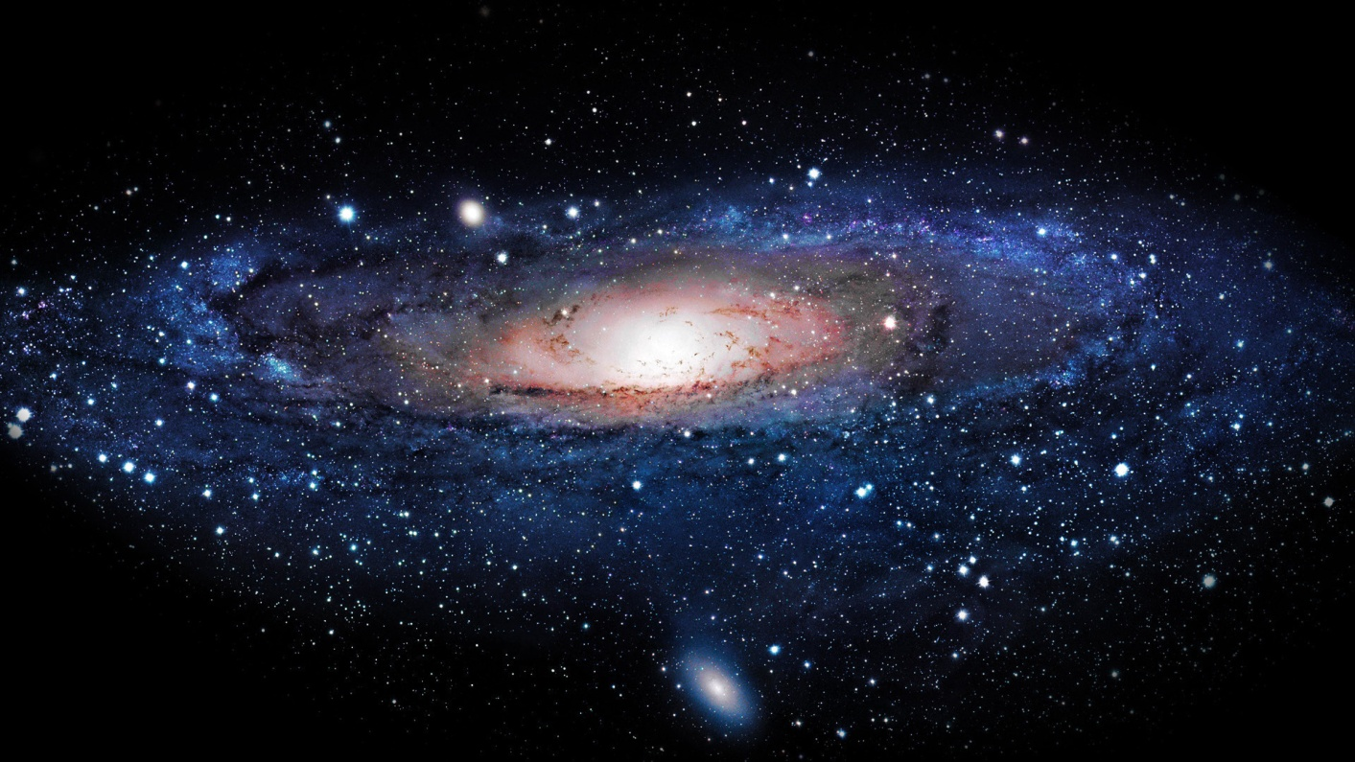
Порівняння кутового розширення з отриманою швидкістю розширення зробить можливим обчислення відстані до туманності. Існування такого розмаїття форм туманностей є темою гарячих дискусій. Поширена думка, що причиною цього може бути взаємодія між собою різних фрагментів речовини, які віддаляються від зорі з різною швидкістю. Деякі астрономи вважають, що подвійні зоряні системи відповідальні, принаймні, за найскладніші контури планетарних туманностей. Недавні дослідження підтвердили наявність у декількох планетарних туманностей потужних магнітних полів, припущення про що вже неодноразово висувалися. Магнітні взаємодії з іонізованим газом також можуть відігравати деяку роль у становленні форми деяких з них.

Slide 13
Дякую за увагу!

